Slide 1
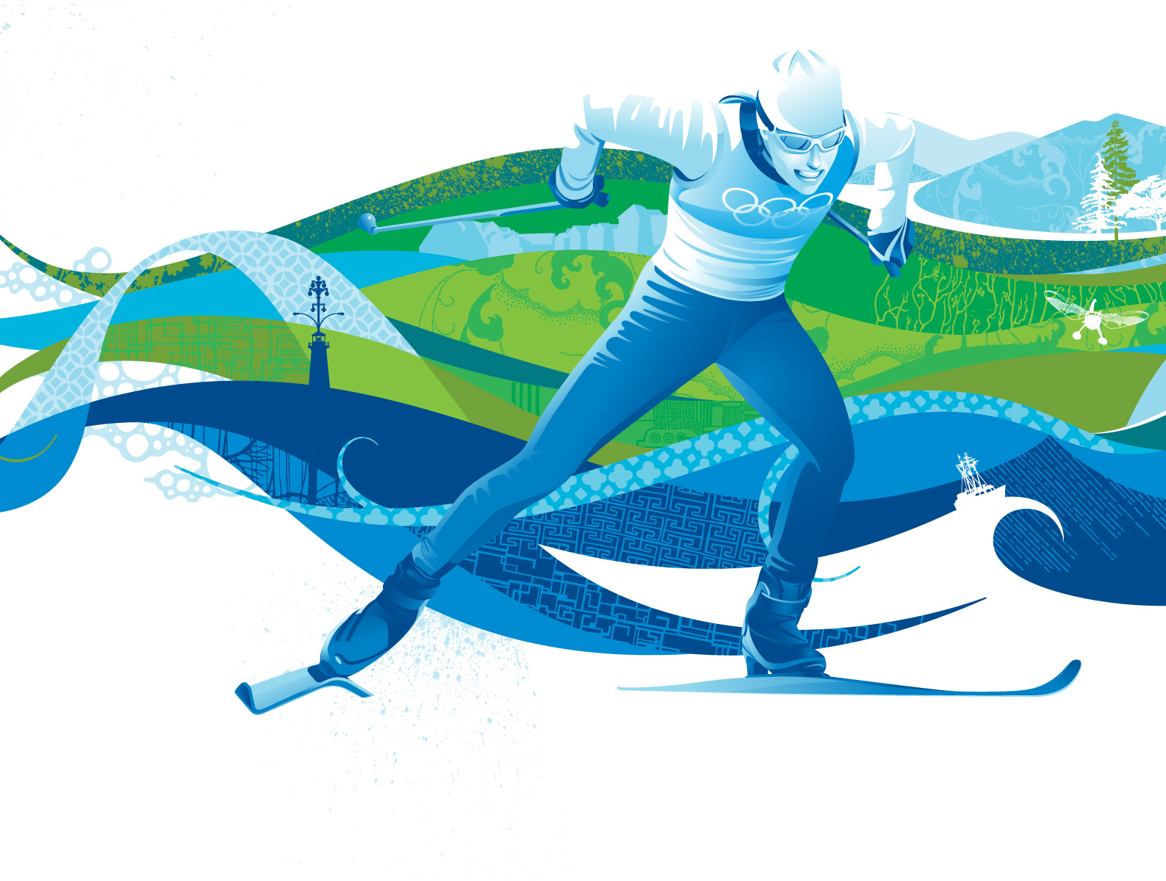
ЛЫЖНЫЙ СПОРТ

Slide 2
Одним из важнейших средств физического воспитания с целью гармоничного развития и оздоровления детей школьного возраста является лыжная подготовка. При передвижении на лыжах в работу вовлекаются все основные группы мышц рук, ног и туловища, что оказывает положительное влияние на организм. Ходьба и бег на лыжах благотворно воздействуют на сердечно сосудистую, дыхательную и нервную системы учащихся. Регулярные занятия способствуют развитию у школьников таких качеств, как выносливость, сила, ловкость, гибкость и др.
В школьной программе по физической культуре лыжная подготовка введена обязательным разделом с 1 по 11 классы. На уроках лыжной подготовки решаются основные образовательные, воспитательные и оздоровительные задачи.

Slide 3
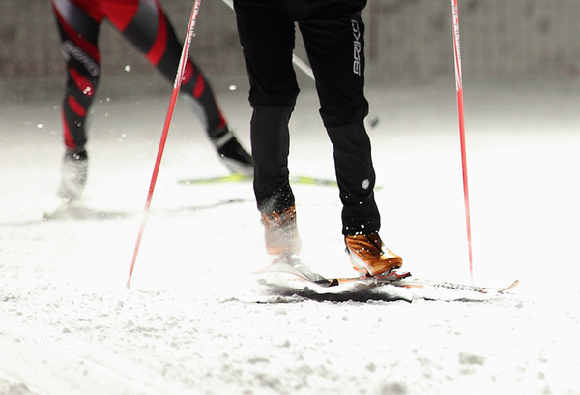
Коньковый ход
КЛАССИЧЕСКИЙ СТИЛЬ

Slide 4
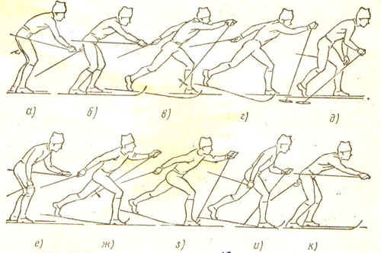
К изначальному «классическому стилю» относятся те виды передвижения, при которых практически всю дистанцию лыжник проходит по предварительно подготовленной лыжне, состоящей из двух параллельных колей. «Классические» лыжные ходы разделяют по способу отталкивания палками на попеременные и одновременные. По числу шагов в одном цикле выделяют одновременно одношажный, попеременно двушажный и бесшажный ходы. Наиболее распространены попеременный двушажный ход (применяется на подъёмных участках и отлогих склонах, а при очень хорошем скольжении — и на подъёмах средней крутизны (до 5°)) и одновременный одношажный ход (применяется на равнинных участках, на отлогих подъёмах при хорошем скольжении, а также на уклонах при удовлетворительном скольжении).
Наиболее распространённым способом передвижения на лыжах является попеременно двухшажный ход

Slide 5
Движения рук и ног в этом ходе аналогичны движениям в обычной ходьбе. Цикл движений состоит из двух скользящих шагов и двух отталкиваний палками (одно отталкивание на каждый шаг).
Основой хода является скользящий шаг. С началом скольжения (левой ногой) гонщик выносит ногу вперёд и переносит её массу своего тела. (а, б, в)
Продолжая скольжение в выпаде, он останавливает движение ноги, производит активное продвижение тела вперёд над опорой (перекат) и сгибает ногу в колене - подседание. ( г, д)
Из этого положения лыжник начинает разгибание ноги в коленном суставе и производит энергичное отталкивание палками. (е, ж)
Выполняя шаг, лыжник попеременно отталкивается палками, что позволяет сохранить скольжение и даже несколько увеличить скорость. Отталкивание палкой обычно начинается после отталкивания ногой. Сначала скольжение на левой ноге правая рука выносит палку вперёд. Рука - немного согнута в локтевом суставе, кисть на уровне глаз. (а, б, в, г)
Место постановки палки на снег зависит от условий скольжения: при хорошем - у крепления лыжи; при плохом - ближе к каблуку ботинка. Большое значение для отталкивания палкой имеет угол постановки её на снег. Оптимальным считается угол 80 - 85⁰ (г)

Slide 6
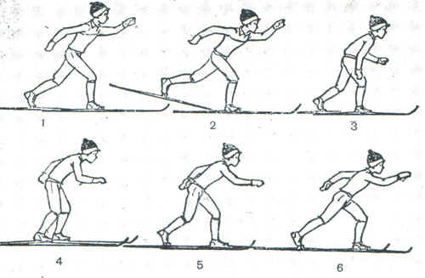
Методика обучения попеременно-двухшажному ходу
Скользящий шаг, руки за спину, без палок.

Slide 7
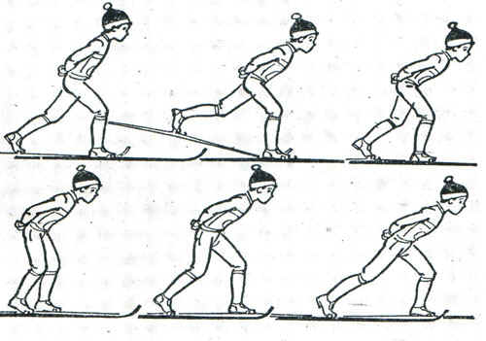
Скользящий шаг с широкой амплитудой работы рук, без палок

Slide 8
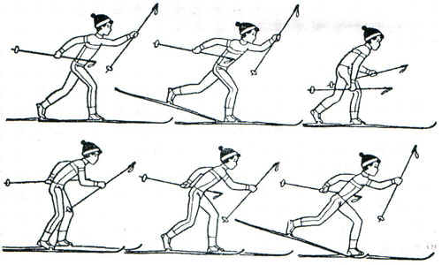
Научить работе рук в попеременно-двухшажном ходе
Имитация движения рук на месте.
То же, что п. 1, но с палками за середину.
Скользящий шаг с палками за середину. (рисунок внизу)
После разгона - скольжение на двух лыжах с попеременным отталкиванием палками сзади.
Вынос и постановка палок в снег на месте (попеременно).
Передвижение по учебной лыжне с попеременным отталкиванием палками.
Научить согласованию движений рук и ног в попеременно-духшажном ходе
Имитация движения рук и ног с палками на месте.
Вынос и постановка палок в снег попеременно на месте.
Фиксация положения рук и ног в фазе свободного скольжения (на растянутом шаге в медленном темпе).
Выполнение хода в целом.

Slide 9
Попеременный четырехшажном ход
Он известен также под названием хода «в перекладку». Этот ход употребляется при движении по рыхлому снегу, когда отталкивание палками затруднено.
Попеременный четырехшажный ход по своему ритму довольно сложен. Цикл движений в этом ходе состоит из поочередных четырех шагов и двух попеременных толчков палками на два последних шага. Вынос палок перед отталкиванием выполняется поочередно на первые два шага в цикле хода. При передвижении по равнине лыжник проходит за цикл до 8-10 м при средней скорости 4-6 м/с. Чаще всего попеременный четырехшажный ход применяется на равнине и пологих подъемах при плохой опоре для палок (при движении с рюкзаком в туристских походах), когда передвижение попеременным двухшажным ходом и одновременными ходами затруднено. Порой квалифицированные лыжники применяют этот ход для преодоления затяжных подъемов, чередуя циклы хода с попеременным двухшажным ходом. Однако за последние годы сильнейшие лыжники стали реже применять этот ход во время соревнований, так как он уступает по скорости другим ходам.
По координации этот способ передвижения является одним из самых сложных. Однако все основные элементы хода (скольжение, отталкивание палками, лыжами) уже изучены школьниками при освоении скользящего шага и попеременного двухшажного хода.

Slide 10
Цикл движений в попеременном четырехшажном ходе
1. На первый шаг правой ногой левая закончила отталкивание, вперед выносится левая рука с палкой (кольцами назад). Лыжник переходит к скольжению на правой лыже.
2-3. На второй шаг (левой ногой) вперед выносится правая рука с палкой кольцом назад, а левая выводится кольцом вперед. Характерным для этого хода является скоростное положение палок в данный момент.
4. В момент скольжения на левой лыже правая палка выводится кольцом вперед.
5-6. С третьим шагом цикла (правой ногой) на снег для отталкивания ставится левая палка.
7. Начало шага левой ногой и окончание толчка левой рукой.
8-9. С последним шагом левой ногой правая палка ставится на снег и правая рука выполняет отталкивание.
10. Закончен толчок правой рукой, начинаются шаг правой ногой и вынос левой руки с палкой.
Цикл движений повторяется.

Slide 11
Одновременный ход
В попеременном двухшажном вы будто шли-скользили, отталкиваясь то одной палкой и лыжей (правая рука - левая нога), то другой. Во всех же одновременных ходах лыжник отталкивается сразу двумя палками. Отсюда и название - «одновременные».
Таким образом, основным элементом одновременных ходов является одновременное отталкивание палками. Этот элемент общий для всех ходов, и удобнее его анализировать на примере одновременного бесшажного хода. Кроме того, следует рассмотреть и другие общие требования к технике одновременных ходов.
Различают три одновременных хода: бесшажный, одношажный и двухшажный.
В бесшажном вы «стоите» на двух лыжах и передвигаетесь вперед за счет отталкивания палками, сильно сгибаясь в пояснице.
В одношажном - на один толчок ногой (правой или левой) вы отталкиваетесь двумя палками.
В двухшажном - после двух шагов на лыжах (вроде бы с разбега) - толчок палками.
По затрате физических усилий в единицу времени (то есть по нагрузке) одновременные ходы труднее, а по передвижению - быстрее, чем попеременный. И поэтому, чтобы не перенапрячься и чтобы ходы эти получались легко, красиво, разучивать их целесообразнее опять же под небольшой уклон по хорошо накатанной лыжне: вверх поднимаетесь ступающим шагом, отдыхая, набираясь сил, вниз - то бесшажным, то одношажным, то двухшажным одновременными ходами.

Slide 12
Бесшажный ход
Бесшажный ход - самый быстрый. Его обычно применяют на пологих спусках по ледянистым накатанным лыжням.
Одновременный бесшажный ход применяется при отличном скольжении и с твердой опорой для палок на равнине, при хорошем скольжении - на пологих спусках, при плохом - на спусках средней крутизны. Кроме этого, его целесообразно применять на раскатанных и леденистых участках лыжни, когда попытка сделать шаг может привести к потере равновесия, а передвижение в таких условиях скольжения возможно только за счет одновременного отталкивания палками.
Очень важно во время лыжных гонок своевременно перейти на этот ход (если есть соответствующие условия), так как по сравнению с другими ходами скорость передвижения выше, а также в связи с достаточной экономичностью хода. Скорость передвижения при данном способе поддерживается только за счет одновременных толчков палками, скольжение происходит все время на двух лыжах, поэтому основная нагрузка падает на мышцы рук и туловища (мышцам нижних конечностей предоставляется относительный отдых).

Slide 13
Одновременный бесшажный ход выполняется следующим образом:
1. После окончания толчка руками лыжник скользит, согнувшись на двух лыжах, голова чуть приподнята.
2-3. Продолжается скольжение, лыжник медленно выпрямляется и легким маятникообразным движением выносит палки вперед.
4. Лыжник почти полностью выпрямляется, начинается подготовка к отталкиванию - масса тела перемещается на носки, ноги слегка сгибаются, палки выведены вперед перед постановкой на снег.
5. Палки ставятся на снег чуть впереди креплений, начинается толчок руками.
6. Основное усилие на палки развивается за счет сгибания туловища. Угол сгибания рук в локтевых суставах несколько уменьшается.
7-8. Толчок заканчивается полным разгибанием рук. Кисти рук находятся на уровне не выше колен, угол наклона палок наибольший.
9. После окончания толчка лыжник по инерции скользит, согнувшись, на двух лыжах.
Цикл движений повторяется.

Slide 14
Одношажный ход
Одношажный ход является одним из основных, наиболее часто применяемых при передвижении на лыжах, так как позволяет развить высокую скорость скольжения - до 8 м/с. Чаще всего ход используется на равнине при хорошем скольжении и при твердой опоре для палок. С ухудшением условий скольжения его можно применять на пологих спусках. При отличном скольжении высококвалифицированные лыжники могут проходить начало пологих подъемов (при переходе на высокой скорости от равнины в подъем), используя этот ход. Цикл одновременного хода состоит из одного скользящего шага и одновременного толчка палками с последующим скольжением на обеих лыжах.
Различают два варианта одновременного одношажного хода. Отличие связано с изменением согласованности в работе рук и ног. Основной вариант - руки выносят палки вперед до начала толчка ногой, толчок руками начинается сразу после окончания отталкивания ногой (два толчка следуют непрерывно один за другим). Стартовый вариант - одновременно с толчком ногой палки выносятся вперед, а отталкивание палками выполняется после небольшого проката на одной лыже. Основной вариант более экономичен (общее время цикла примерно на 0,4 с больше, чем в скоростном), так как частота движений ниже. Естественно, что скорость скольжения в основном варианте чуть меньше, чем в скоростном (на 1-2 м/с).
Основной вариант выполняется следующим образом:
1. После окончания толчка руками лыжник скользит на лыжах.
2. Медленно выпрямляясь, выводит палки вперед.
3. Предварительно перенеся вес тела на левую ногу, лыжник выполняет толчок левой ногой одновременно с постановкой палок на снег.
4. В момент окончания толчка ногой начинается отталкивание руками, которое выполняется так же, как и в других одновременных ходах.
5-6. Лыжник скользит на правой лыже, продолжая толчок руками. Левая нога активным маховым движением выносится вперед и приставляется к опорной в момент окончания толчка руками.
7. Толчок руками закончен, лыжник скользит на двух лыжах.
Цикл движений повторяется.

Slide 15
Двухшажный одновременный ход
Одновременный двухшажный ход применяется на равнине при отличных и хороших условиях скольжения и на пологих спусках при удовлетворительном скольжении. Ход позволяет передвигаться с достаточно высокой скоростью, хотя он и уступает по этому показателю одновременному одношажному; поэтому сильнейшие лыжники применяют его мало. У лыжников-новичков и школьников он пользуется большей популярностью, особенно в туристских походах и на прогулках. Ход требует твердой опоры для палок. Благодаря наличию в цикле хода двух скользящих шагов и только одного одновременного толчка палками ученики даже с относительно слабым уровнем развития мышц рук и плечевого пояса достигают довольно высокой скорости при передвижении на подготовительной лыжне. Цикл движений хода состоит из двух скользящих шагов и одновременного толчка руками на второй шаг. Квалифицированные лыжники за один цикл проходят на лыжне от 8 до 11 м со средней скоростью 5-7 м/с.
Одновременный двухшажный ход выполняется следующим образом:
1. После окончания одновременного толчка руками лыжник скользит на двух лыжах в согнутом положении и, медленно выпрямляясь, начинает выносить палки вперед.
2-3. Сосредоточив массу тела на левой ноге, после предварительного небольшого подседания лыжник делает шаг правой вперед, продолжая вынос палок. После окончания толчка левой ногой начинается скольжение на правой.
4-5. Предварительно перенеся массу тела на правую лыжу и выполнив подседание, лыжник отталкивается правой ногой; палки в это время выводятся кольцами вперед и ставятся на снег.
6. В момент окончания толчка ногой палки приходят в рабочее положение (под острым углом вперед) и начинается отталкивание руками.
7. Продолжается отталкивание руками и скольжение на левой лыже. В это время правая нога непрерывным маховым движением выносится вперед.
8. С окончанием толчка руками правая нога приставляется к опорной и начинается скольжение на двух лыжах. Некоторое время лыжник пассивно скользит на двух лыжах, используя набранную скорость.
Затем цикл движений повторяется.

Slide 16
Хороший эффект при обучении всем одновременным ходам дает применение упражнений игрового характера. Например, на хорошо подготовленной лыжне на расстоянии 25-50 м устанавливаются ворота; задание ученикам: кто пройдет отрезок за наименьшее количество циклов одновременного хода. Длина отрезка зависит от изучаемого хода; естественно, при бесшажном ходе он короче.
Можно устроить небольшие соревнования: учащиеся проходят по параллельным лыжням (отрезок 50-100 м) на скорость (кто быстрее). Это задание можно давать, если ученики хорошо освоили технику хода. Здесь внимание обращается на силу отталкивания. Недопустимо применение этого упражнения при наличии ошибок в цикле хода. Целесообразно применять упражнение и на освоение техники одновременных ходов по ориентирам (флажкам, воротам из палок и др.)

Slide 17
СВОБОДНЫЙ СТИЛЬ
Коньковый ход

Slide 18
«Свободный стиль» подразумевает, что лыжник сам волен выбирать способ передвижения по дистанции, но поскольку «классический» ход уступает в скорости «коньковому», «свободный стиль» является, по сути, синонимом «конькового хода»
Коньковый ход, как подводящее упражнение к изучению поворотов переступанием или совершенствованию отталкивания в скользящем шаге, известен очень давно и нашел применение в практике работы по лыжному спорту.
Однако в связи с появлением пластиковых лыж и более тщательной подготовкой лыжных трасс он стал применяться как способ передвижения на лыжах. Значительное улучшение условий скольжения, широкие укатанные трассы позволяют развивать коньковыми ходами более высокую скорость передвижения по сравнению с другими ходами.
В настоящее время на соревнованиях применение классических лыжных ходов и свободных (коньковых) разделено. В положении о соревнованиях заранее оговаривается, какими ходами лыжники проходят данную дистанцию.
Различают следующие варианты передвижения коньковыми ходами: полуконьковый одновременный ход, коньковый ход без отталкивания руками (с махами и без махов руками), одновременный двухшажный коньковый ход, одновременный одношажный коньковый ход, попеременный коньковый ход.

Slide 19
Действия лыжника при передвижении данными способами несколько напоминают движения конькобежца - отсюда и пошло название хода.
Отталкиваясь внутренним ребром одной из лыж назад-в сторону (скользящий упор), лыжник переносит вес тела на другую скользящую лыжу, и движения повторяются с другой ноги, отталкивание выполняется со скользящей лыжи. В отличие от классических ходов остановки лыжи в циклах хода нет. При передвижении этим ходом активно работают и руки, отталкивание происходит одновременно или попеременно в согласовании с ритмом работы ног. Возможны варианты и без отталкивания руками (с махами рук и без них).
На ровных участках трассы толчок руками чаще всего выполняется одновременно, а на подъемах - в зависимости от крутизны (одновременно или попеременно). Полуконьковый ход (отталкивание многократно одной из ног, другая скользит прямолинейно) применяется чаще при прохождении поворота по пологой дуге (толчок выполняется наружной лыжей).

Slide 20
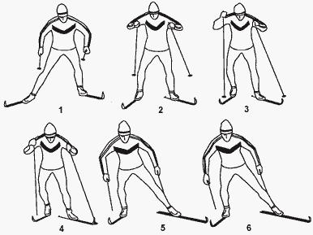
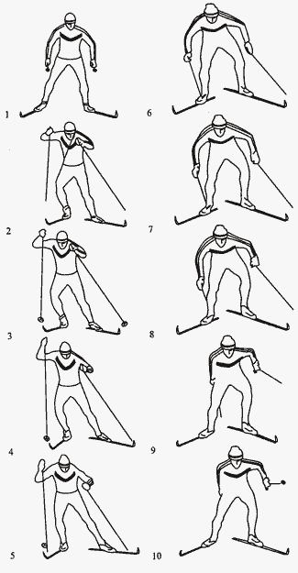
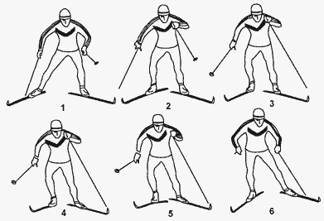
На иллюстрациях показаны одновременный одношажный коньковый ход (рис. 1), попеременный коньковый ход (рис. 2), одновременный двухшажный коньковый ход (рис. 3).
Рисунок 1
Рисунок 2
Рисунок 3

Slide 21
Обучение коньковому ходу проходит на ровной, широкой, хорошо укатанной учебной площадке, но снег не должен быть леденистым. Небольшой верхний слой снега должен быть разворошен, чтобы лыжник мог оттолкнуться ребром лыжи.
Сначала при передвижении по лыжне, проложенной по дуге, пробуют оттолкнуться внутренним ребром наружной (по отношению к дуге поворота) лыжи.
Первые упражнения выполняются без палок в ту или другую сторону. Постепенно угол отведения лыжи в сторону увеличивается. Лучше, если первые попытки будут выполняться под пологий уклон или на выкате после спуска со склона средней крутизны. Главное заключается в том, чтобы предварительно набрать скорость (со спуска) или выполнить движения в облегченных условиях (под пологий уклон). Основное внимание обращается на отталкивание ребром лыжи.
Затем переходят к изучению конькового хода в целом, отталкиваясь поочередно правой и левой ногой. При первых попытках угол отведения носка лыжи не должен быть велик; учащиеся как бы поддерживают скорость, набранную при "разбеге". Главное при этих первых попытках - обратить внимание на координацию движений и отталкивание внутренним ребром лыжи

Slide 22
Вначале обучение проходит без палок, что позволяет легче освоить координацию движений. Более успешно идет обучение, если площадка имеет очень пологий уклон (здесь легче поддерживать скорость движения, даже если толчок еще не освоен должным образом). Необходимо обратить внимание на своевременный перенос веса тела на скользящую лыжу. Затем угол отведения носка толчковой лыжи увеличивается. После освоения этого способа без палок пробуют передвигаться с палками. Сначала с одновременными толчками палками (так легче освоить координацию движений), а затем с попеременными отталкиваниями. Можно варьировать задание - передвижение с одной палкой и с махом другой рукой и наоборот. При отталкивании следует обратить внимание также на небольшой наклон и разворот туловища в сторону движения.
Для более успешного овладения коньковым ходом перед его изучением на снегу целесообразно проимитировать все движения без лыж. Имитация выполняется как шаговая, так и прыжковая. Шаги (прыжки) выполняются вперед - в сторону с низкой (стелющейся) траекторией движений. При этом следует обратить внимание на отталкивание всей стопой (боковой - внутренней частью), а не носком. Носок маховой ноги обязательно разворачивается чуть вперед - в сторону.
В отличие от конькобежцев лыжники выполняют движения в более высокой посадке (наклон туловища значительно меньше). Руки также выполняют имитацию отталкивания (а не размахивания в стороны).
В условиях глубокой лыжни данный ход неприменим, он требует специальной подготовки трасс. В программу зимних праздников можно включать эстафеты и соревнования на коротких отрезках при условии передвижения коньковым ходом. Тщательно подготовить короткую трассу для таких праздников вполне по силам, и это можно сделать без применения машин.

